Slide 1
UNIVERSITATEA TEHNICĂ „Gheorghe Asachi” din IAȘI FACULTATEA DE AUTOMATICĂ ȘI CALCULATOARE DOMENIUL: Calculatoare și Tehnologia Informației SPECIALIZAREA: Calculatoare Soluție de stocare a fișierelor – Aplicație web – Lucrare de diplomă
Coordonator științific
Ș.l.dr.ing. Iosif Iulian Petrila
Absolvent
Ionuț Balașanu

Slide 2
Structură
Introducere
Tehnologii utilizate
Proiectarea aplicației
Funcționalități
Concluzii

Slide 3
Introducere
Tema lucrării
Domeniul
Motivul
Scopul

Slide 4
Tehnologii utilizate
Medii de dezvoltare
Framework utilizat
Model arhitectural
Tehnologii front-end

Slide 5
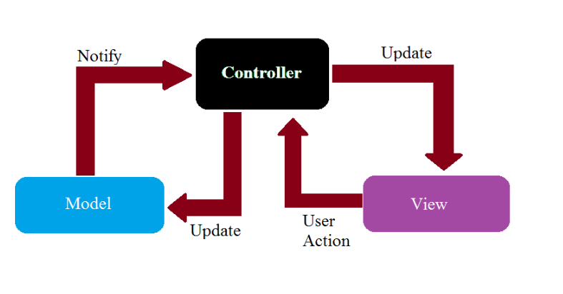
Model – View – Controller

Slide 6
Tehnologii front-end
HTML
CSS

Slide 7
Proiectarea aplicației
Crearea directoarelor
Încărcare fișiere
Descărcare fișiere

Slide 8
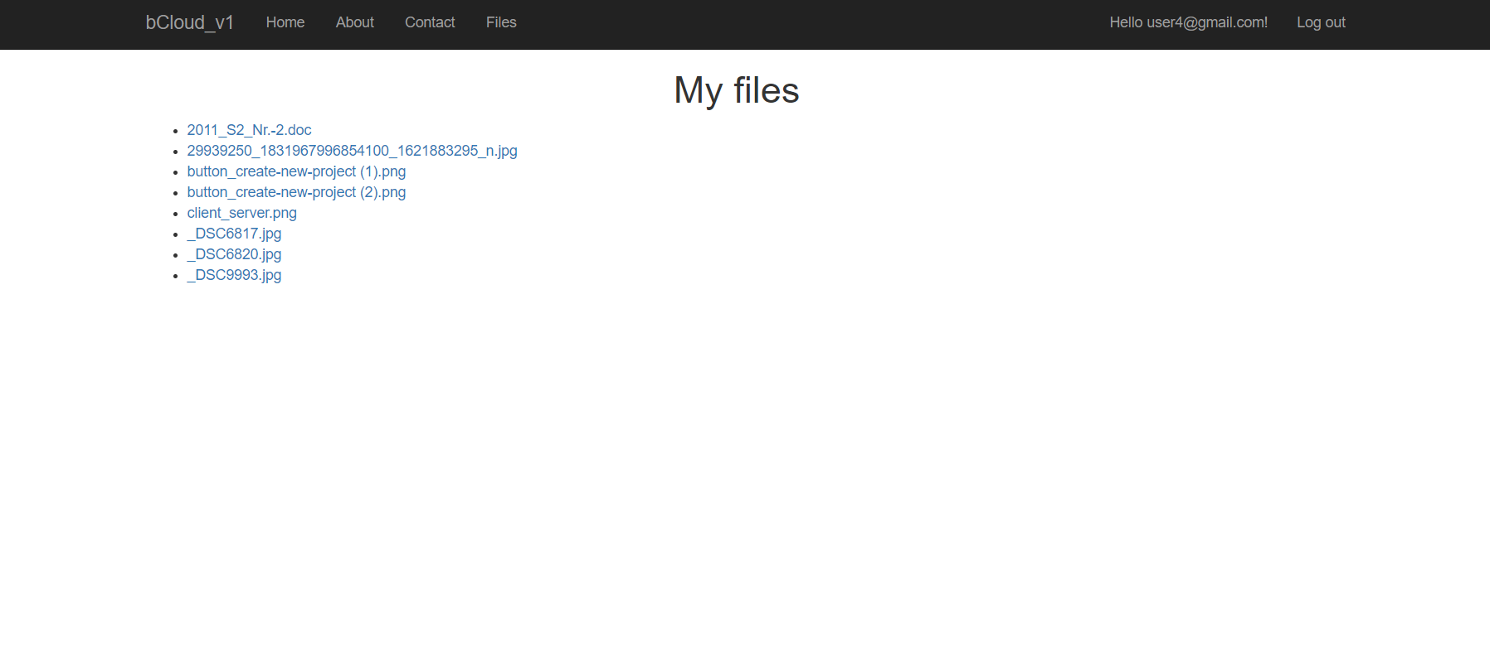
Vizualizarea fișierelor

Slide 9
Concluzii
Obiectivul propus
Dezvoltări ulterioare

Slide 10
Vă mulțumesc pentru atenție!

